Slide 1

Diseño y Administración de Datos

Slide 2
Seleccionar registros de una tabla

Slide 3

La sentencia SELECT permite realizar operaciones de selección, ordenación, agrupación y filtrado de registros
Se utiliza para seleccionar información registrada en una tabla.
Para seleccionar todas la columnas se utiliza el * (asterisco)
La cláusula WHERE se utiliza para establecer un criterio de búsqueda
SELECT
SELECT * FROM clientes

Slide 4
Para crear expresiones lógicas disponemos de varios operadores de comparación.
Estos operadores se aplican a cualquier tipo de columna: fechas, cadenas, números, etc., y devuelven valores lógicos: verdadero o falso
Operadores Lógicos y de Comparación
Operadores de Comparación:
Operadores Lógicos:
Operador | Descripcion
= | Igual
> | Mayor que
< | Menor que
>= | Mayor o Igual que
<= | Menor o Igual que
<> | Distinto
Operador | Descripcion
AND | Verdadero si ambas expresiones con Verdaderas
OR | Verdadero si cualquiera de las 2 expresiones es Verdadera
NOT | Invierte en valor de la otra expresion
BETWEEN | Verdadero si el valor esta en un intervalo
IN | Verdadero si el valor esta en una lista de expresiones
LIKE | Verdadero si el valor coincide con un patron
Es importantísimo el uso correcto de los paréntesis!!!
Los valores NULL se deben comparar con IS NULL o IS NOT NULL

Slide 5
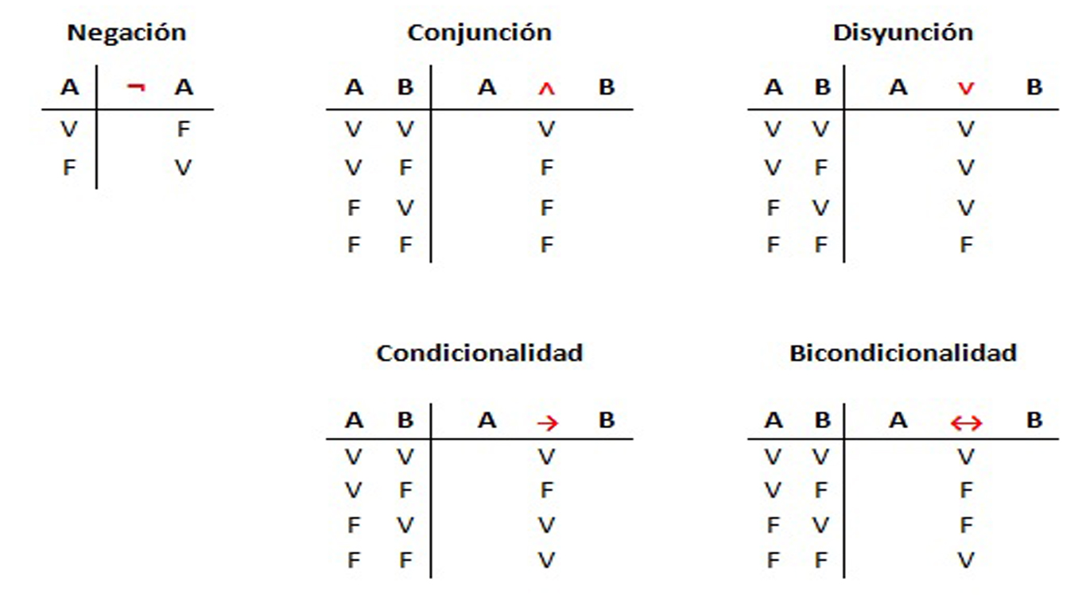
TABLA DE LA VERDAD
AND
OR
Tabla de la Verdad
NOT

Slide 6
BETWEEN:
Operador lógico especial que sirve para comprobar si una expresión está comprendida en un determinado rango de valores.
SELECT * FROM clientes
WHERE codigo BETWEEN 4 AND 9
SELECT * FROM clientes
WHERE codigo NOT BETWEEN 4 AND 9
Cláusulas Especiales
IN:
Operador lógico especial que sirve para averiguar si el valor de una expresión determinada está dentro de un conjunto indicado.
SELECT * FROM clientes
WHERE apellido IN ('Kempes','Batistuta','Zanetti','Arango')
SELECT * FROM clientes
WHERE apellido NOT IN ('Masherano','Aimar')

Slide 7

LIKE:
Operador lógico especial que sirve para hacer comparaciones entre cadenas y patrones.
El resultado es verdadero si la cadena se ajusta al patrón, y falso en caso contrario.
No distingue mayúsculas de minúsculas
Cláusulas Especiales
Comodines:
SELECT * FROM clientes
WHERE direccion LIKE '%vene%'
SELECT * FROM clientes
WHERE apellido LIKE '_e%'

Slide 8
ORDER BY:
Permite ordenar nuestra consulta
Puede tener varios parámetros de ordenamiento
Se puede especificar si es ascendente o descendente
SELECT * FROM clientes ORDER BY nombre
SELECT * FROM clientes ORDER BY edad DESC
SELECT * FROM clientes ORDER BY nombre ASC, apellido DESC
Cláusulas Especiales
TOP:
Permite limitar el número de registros mostrados en nuestra consulta
Ideal para tablas muy grandes donde solo se necesita mostrar pocos registros
SELECT TOP 5 * FROM clientes
DISTINCT:
Permite devolver solo valores distintos de una consulta
Ideal para una columna con gran cantidad de registros y muchos de ellos duplicados
SELECT DISTINCT nombre FROM clientes

Slide 9
Gracias…

